Slide 1
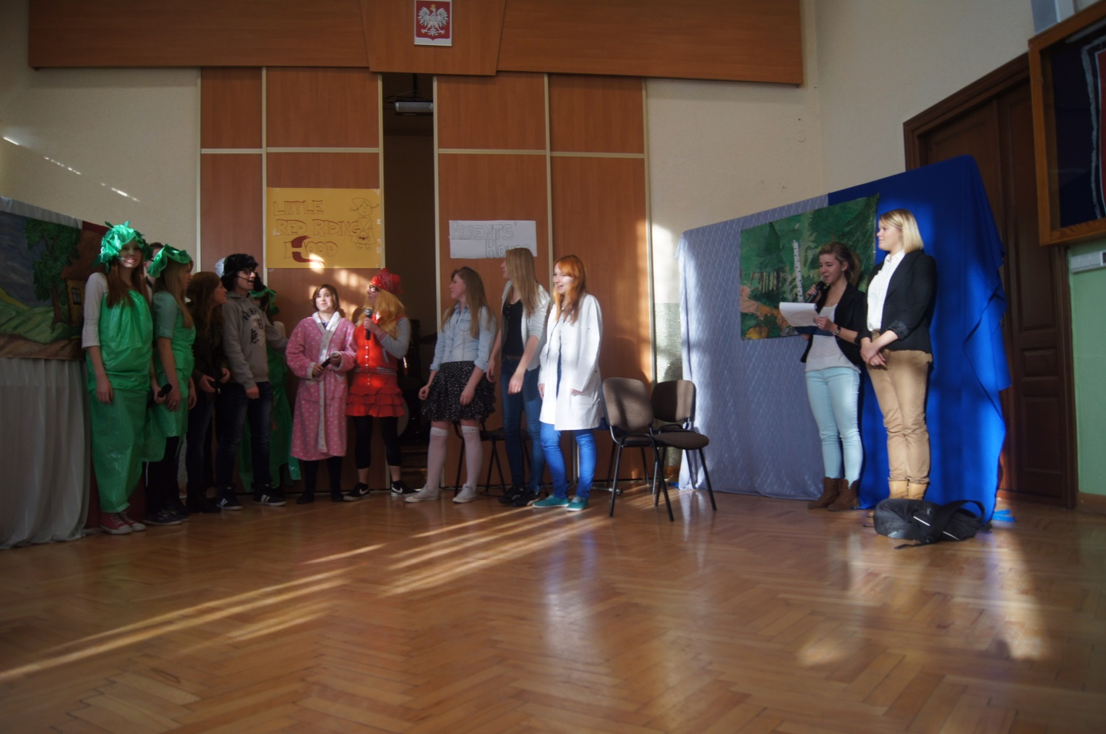
,,ELEKTRYK’’ dla gimnazjalistów w ramach promocji szkoły

Slide 2
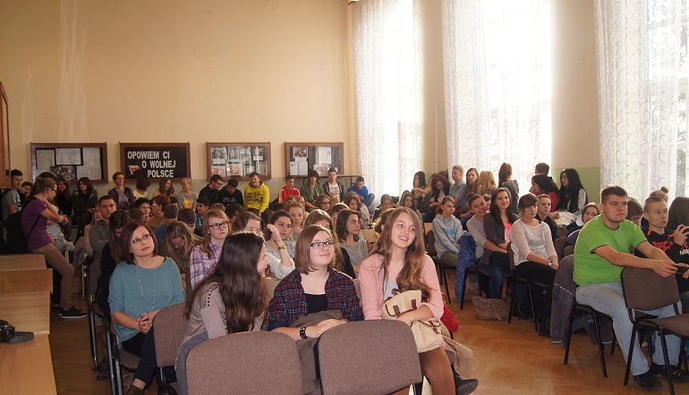
18 grudnia 2013 roku po raz trzeci gościliśmy w naszej szkole gimnazjalistów z powiatu mieleckiego.

Slide 3
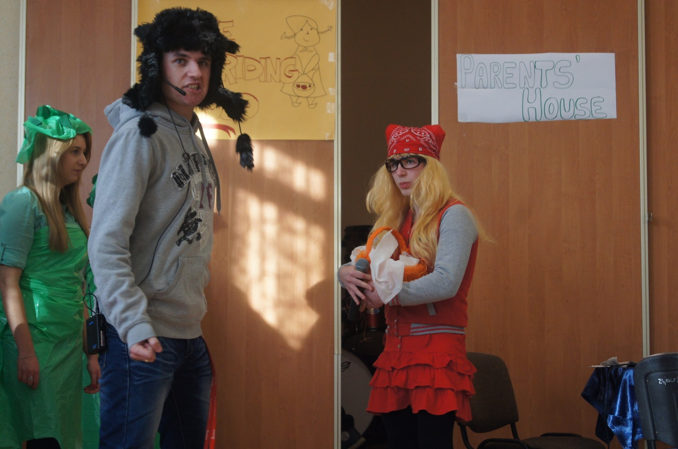
Szkolna grupa teatralna „ Melpomena” dała popis swych aktorskich umiejętności. Wystawiono nowoczesną wersję bajki
„ Czerwony Kapturek”, oczywiście w języku angielskim.

Slide 4
Tekst sztuki miał bardzo humorystyczny charakter, o czym świadczyły salwy śmiechu rozlegające się raz po raz na sali. Nawet aktorom trudno było utrzymać powagę…

Slide 5
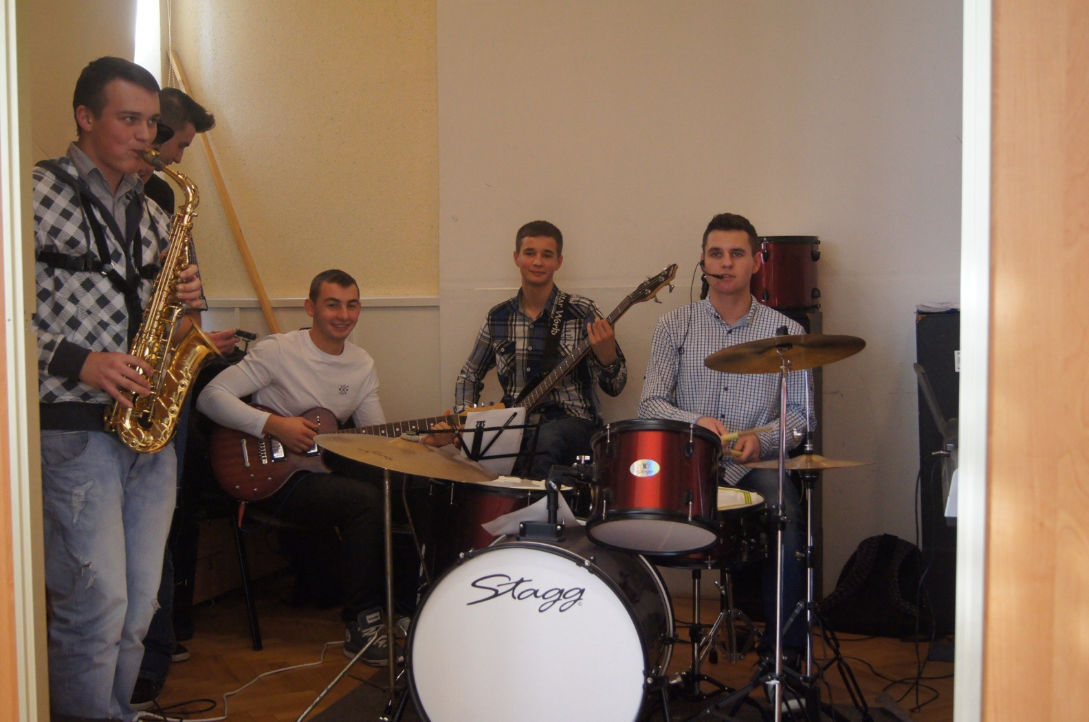
Po przedstawieniu odbył się koncert w wykonaniu uczniów i absolwentów naszej szkoły.
Na instrumentach zagrali w odnowionym składzie muzycy z zespołu „ Elektro”.

Slide 6
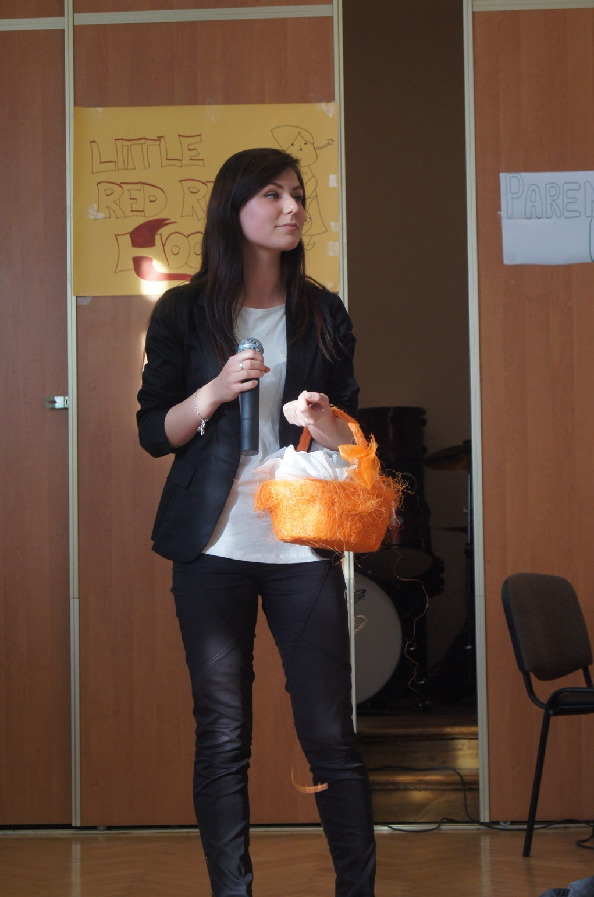
Uczniowie technikum gastronomicznego z kl. 2B upiekli świąteczne ciasteczka .
„Szkolne hostessy”, w dekoracyjnych koszyczkach , roznosiły ten słodki poczęstunek dla naszych gości.

Slide 7
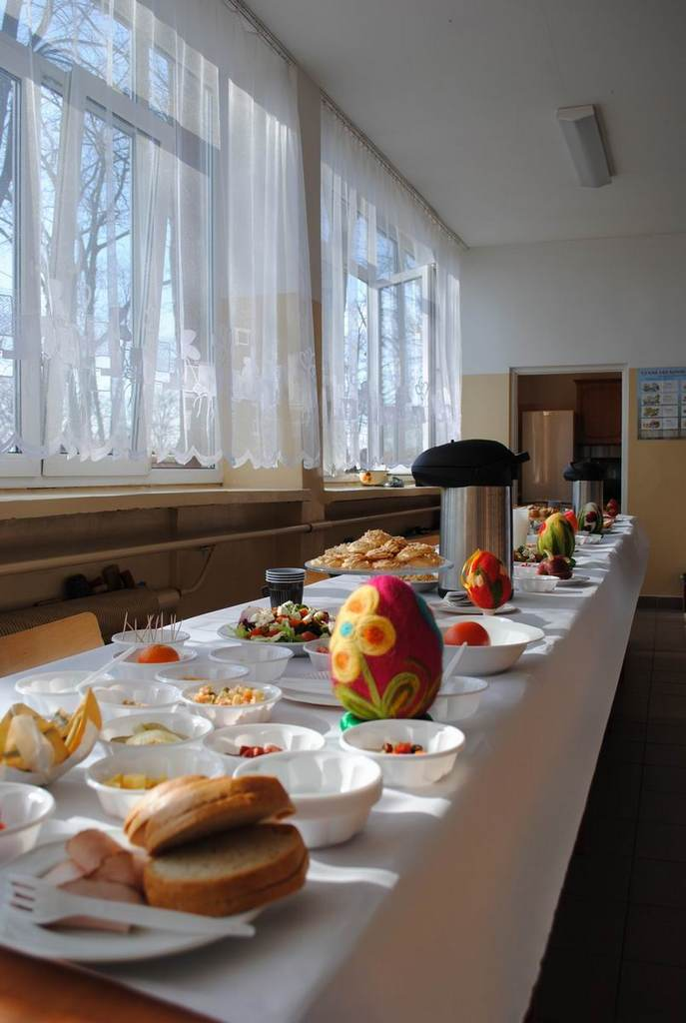
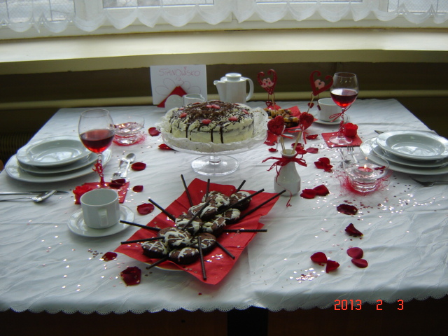
Gimnazjaliści zwiedzali szkołę, „zaglądali” do wybranych pracowni, „Elektryka”. Zwiedzili też wystawę pięknie nakrytych i udekorowanych stołów.

Slide 8
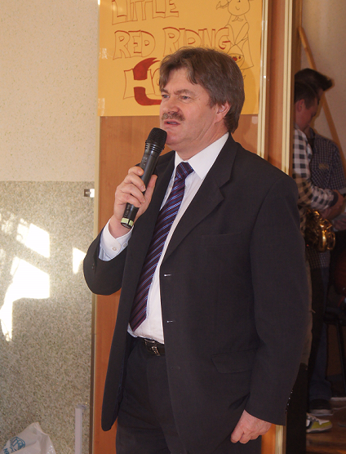
Gimnazjaliści pytali o wszystko: nauczycieli, kolegów z „Elektryka”, pracowników szkoły. Zachęcił ich do tego dyrektor Zbigniew Witek, który na zakończenie przedstawił ofertę edukacyjną szkoły.

